Slide 1
政策解读:
《 长春市人民政府关于统一公布实施征收农用地区片综合地价的通知》

Slide 2
制定依据及调整时间
政策解读:《长春市人民政府关于统一公布实施征收农用地区片综合地价的通知》
制定依据：《中华人民共和国土地管理法》第四十八条规定。
调整时间：征收农用地区片综合地价标准至少每三年调整或者重新公布一次。

Slide 3
农用地区片综合地价的含义及分配方式
政策解读:《长春市人民政府关于统一公布实施征收农用地区片综合地价的通知》
含义：农用地区片综合地价是指土地补偿费和安置补助费两项费用之和，不包括被征地农民社会保障费用、征收农用地涉及的地上附着物、青苗等补偿费用。
分配方式：土地补偿费按征地区片综合地价的20%计算，安置补助费按征地区片综合地价的80%计算。

Slide 4
文件执行时间
政策解读:《长春市人民政府关于统一公布实施征收农用地区片综合地价的通知》
自2024年1月1日起，长春市行政区域内征收农用地补偿标准，按照该通知公布的区片综合地价标准执行

Slide 5
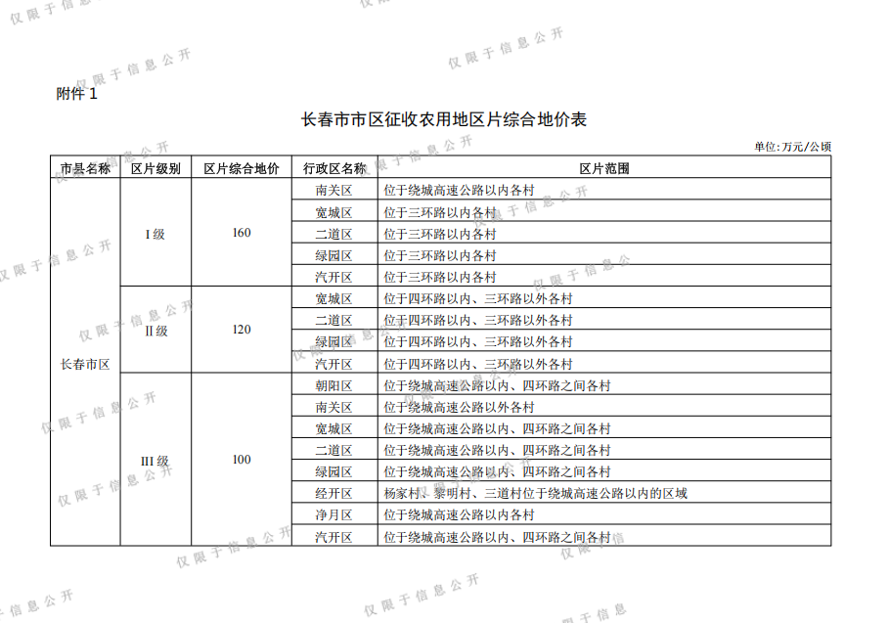
长春市市区征收农用地区片综合地价表
政策解读:《长春市人民政府关于统一公布实施征收农用地区片综合地价的通知》

Slide 6
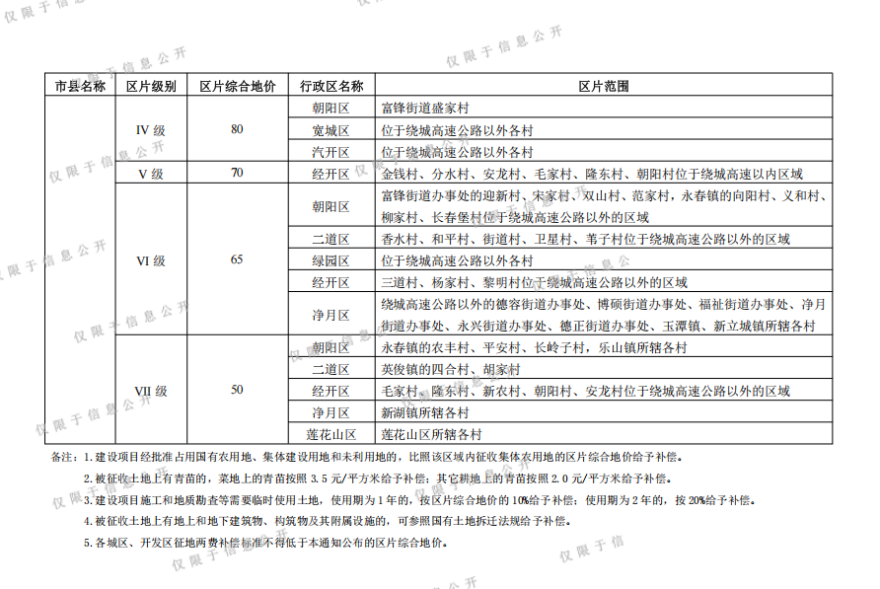
长春市市区征收农用地区片综合地价表
政策解读:《长春市人民政府关于统一公布实施征收农用地区片综合地价的通知》

Slide 7
不予补偿的情形
政策解读:《长春市人民政府关于统一公布实施征收农用地区片综合地价的通知》
土地征收前，各县（市）区人民政府、开发区管委会向被征地单位发出拟征地通知书后，在拟征地土地上突击抢种、抢栽、抢建的农作物、树木和设施，依法不予补偿。

Slide 8
土地上青苗补偿价格
政策解读:《长春市人民政府关于统一公布实施征收农用地区片综合地价的通知》
被征收土地上有青苗的，菜地上的青苗按照3.5/平方米给予补偿；其他耕地上的青苗按照2.0元/平方米给予补偿。

Slide 9
临时用地如何补偿
政策解读:《长春市人民政府关于统一公布实施征收农用地区片综合地价的通知》
建设项目施工和地质勘查等需要临时使用土地，使用期为1年的，按区片综合地价的10%给予补偿；使用期为2年的，按20%给予补偿。

Slide 10
其他性质土地的区片综合地价是多少
政策解读:《长春市人民政府关于统一公布实施征收农用地区片综合地价的通知》
建设项目经批准占用国有农用地、集体建设用地和未利用地的，比照该区域内征收集体农用地的区片综合地价给予补偿。

Slide 11
总结
政策解读:《长春市人民政府关于统一公布实施征收农用地区片综合地价的通知》
《长春市人民政府关于统一公布实施征收农用地区片综合地价的通知》为长春市土地征收工作提供了全面的规范指引，明确各行政区土地征收及临时使用土地的区片综合地价，为“依法征收、阳光征收、和谐征收”打下坚实基础。

Slide 12
信息来源：长春市人民政府-长春市政府信息公开专栏-市政府办公厅-政府信息公开基础平台
网址：http://js.changchun.gov.cn/szf_3410/bgtxxgkml/202105/t20210517_2820329.html

